Slide 1
Ю.А.Малютин (МГУ)
Роль бортового содержания и экономических параметров при оценке и эксплуатации
месторождений твердых полезных ископаемых.

Slide 2
Что нужно понимать под терминами - твердые полезные ископаемые, месторождение, кондиции (в том числе бортовое содержание), экономические показатели.
В современном понимании твердые полезные ископаемые, из которых мы извлекаем металлы, являются составными частями земной коры с повышенным содержанием этих металлов. Металлы содержатся в скоплениях рудных минералов, которые отличаются наиболее низким уровнем энергетических затрат на получение из них промышленных продуктов с низким содержанием вредных примесей, снижающих их качество или оказывающих неблагоприятное воздействие на окружающую среду при производственных процессах.

Slide 3
При любой политико-экономической обстановке мы всегда считали, что понятие “месторождение” является однозначно экономическим понятием.
При плановой экономике на практике под месторождением подразумевались выявленные запасы некондиционных и кондиционных руд, которые по количеству, качеству, горнотехническим условиям залегания, географическому положению могли обеспечить в определенный период рентабельную деятельность планируемого горнодобывающего предприятия, и из которых производилось для индустриального развития страны, необходимое запланированное количество металла.

Slide 4
Но экономическая ситуация коренным образом изменилась при переходе страны к рыночной экономике и при глобализации экономических процессов.
В современном понимании под месторождением подразумеваются природные минеральные концентрации с выявленными внутри них запасами руд, которые по своему количеству, качеству, горнотехническим условиям залегания, географическому положению, могут при благоприятной мировой экономической обстановке обеспечить наиболее возможно высокую прибыльную деятельность сооружаемого горнодобывающего предприятия, при приемлемом для банка сроке окупаемости инвестиций. Успешная хозяйственная деятельность горнорудного предприятия на месторождении гарантирует получение прибыли для акционеров и обеспечивает максимально возможный уровень потока налоговых выплат в местные и региональные бюджеты.

Slide 5
Эти два понятия месторождения на первый взгляд похожи, но коренным образом отличаются друг от друга и отсюда возникают разные взгляды на роль кондиций.
При традиционных способах подсчета запасов, первоначально устанавливаются условия, которыми следует руководствоваться при проведении границ промышленного оруденения и подсчете запасов. Все эти условия оговариваются кондициями на рудноминеральное сырье. Главным и наиболее общим показателем кондиций является минимальное промышленное содержание основного полезного компонента в руде которое устанавливается путем экономических расчетов для больших блоков, из которых добыча будет продолжаться в течении года и больше. К дополнительным кондиционным показателям относятся бортовое содержание полезного компонента в крайних пробах, при котором эти пробы могут быть включены в контур промышленного оруденения и другие показатели.

Slide 6
Кондиции являются основным понятием в горном бизнесе.
Для того что бы участники горных проектов извлекали максимальную прибыль от своей деятельности необходимо экономическими расчетами определять реальные требования (кондиции) к качеству минеральных скоплений, содержащих полезные компоненты. Эти требования должны устанавливать возможность прибыльного производства из них промышленных продуктов с учетом горнотехнических возможностей и возможностей любых способов обогащения и металлургического передела. Основываясь на этих требованиях нужно внутри установленных природных минеральных скоплений выделить наибольшее количество руд, из которых можно с наиболее возможно низкой себестоимостью концентрировать металлы в промежуточных промышленных продуктах в необходимом количестве приемлемом для металлургической промышленности или с помощью гидрометаллургии в окончательных продуктах.

Slide 7
Основным кондиционным показателем, определяющим количество и качество руды, которое поступает на обогатительную фабрику, является бортовое содержание металла, от которого рассчитывается среднее содержание в руде и достигаются экономические показатели предприятия.
Уравнение, из которого следует что затраты
на обогащение одной тонны руды равны цене
выпускаемого продукта с учетом операционных
затрат и коэффициента извлечения
[(p-s)*r-a]*x = d*c
Следовательно
x = d*c / [(p-s)*r-a]
Символ Значение
p Цена продукта
s Операционные затраты (затраты на продажу)
r Коэффициент извлечения
d Разубоживание
c Затраты на обогащение тонны руды
a Затраты на обогащение единицы продукта
x Экономическое бортовое содержание

Slide 8
Сейчас недропользователи привлекают средства для строительства горнодобывающего предприятия через кредитные учреждения. Согласно банковским правилам эффективность любого горного проекта определяется несколькими экономическими показателями. Эти показатели -
NPV – чистый дисконтированный доход, получаемый после уплаты всех налогов, нередко называют доходом акционеров. Показатель NPV определяет стоимостную оценку месторождения.
PVR – коэффициент дисконтированной стоимости, показывает сколько долларов чистой прибыли приходится на один доллар инвестиций.
IRR – внутрифирменная норма прибыли, это значение ставки дисконтирования при котором NPV проекта равен нулю, чем выше значение внутрифирменной нормы прибыли и больше разница между ее значением и выбранной ставкой дисконта, тем больший запас прочности имеет проект.
PI – индекс рентабельности, это отношение суммы всех чистых дисконтированных притоков реальных денег к абсолютной величине суммы всех дисконтированных инвестиционных расходов.
PP – срок окупаемости проекта.
DPP – уточненный срок окупаемости проекта.
Длительность жизнедеятельности горнодобывающего предприятия.
Коэффициент бюджетной эффективности - рассчитывается как процент прибыли государства в виде налогов от общей дисконтированной прибыли всех участников проекта.

Slide 9
Что нужно понимать под терминами – традиционные способы подсчета запасов и геостатистические способы подсчета ресурсов и запасов, особенности применения требований к качеству руд, то есть кондиций при традиционном способе оценки и при геостатистическом подходе к оценке.
При традиционных способах подсчета запасов все оценивается по содержаниям компонентов в пробах, промышленные контуры рудных тел выделяются по бортовым содержаниям в пробах, минимально промышленные содержания компонента в больших блоках так же рассчитываются по содержаниям в пробах, при геостатистическом подходе к оценке все происходит иначе.
Геостатистика объединяется с геолого-структурными и минералогическими исследованиями месторождений, с геологической интуицией и горным делом и является по сути необходимым мостом от геологии к горному делу.

Slide 10
Таким образом в случае с геостатистическими оценками компонентов в блоковых моделях можно обосновать, что мы подразумеваем под термином “бортовое содержание” или “cut of grade”.
Если общая прибыль от выделенной минерализованной зоны должна быть максимальной, то необходимо максимизировать ее при обогащении ограниченных бортовым содержанием запасов этой минерализованной зоны и в этом случае бортовое содержание является в большинстве случаях безубыточным бортовым содержанием в элементарном блоке блоковой модели, по своим параметрам соизмеримом с объемами руды поступающей на фабрику за определенный период времени.

Slide 11
Стадии | Точки перехода из одной стадии в другую
Стадии исследований до бурения
Геологическое исследование и бурение | Буровые исследования с подсчетом геологических резервов.
2. Инженерные стадии | Определение рудных резервов, имеющих промышленное значение в связи с благоприятными завершенными технико-экономическими исследованиями, согласованными с финансовыми экономистами.
3. Финансирование и строительство
Старт производства (добычи)
4. Ранние годы (период) производства | Нарастание погашения долга, появление тяжелых платежей
5. Средний период выпуска продукции с возможностью расширения добычи низкосортных руд (руд с низким содержанием)
7. Поздняя стадия выпуска продукции

Slide 12
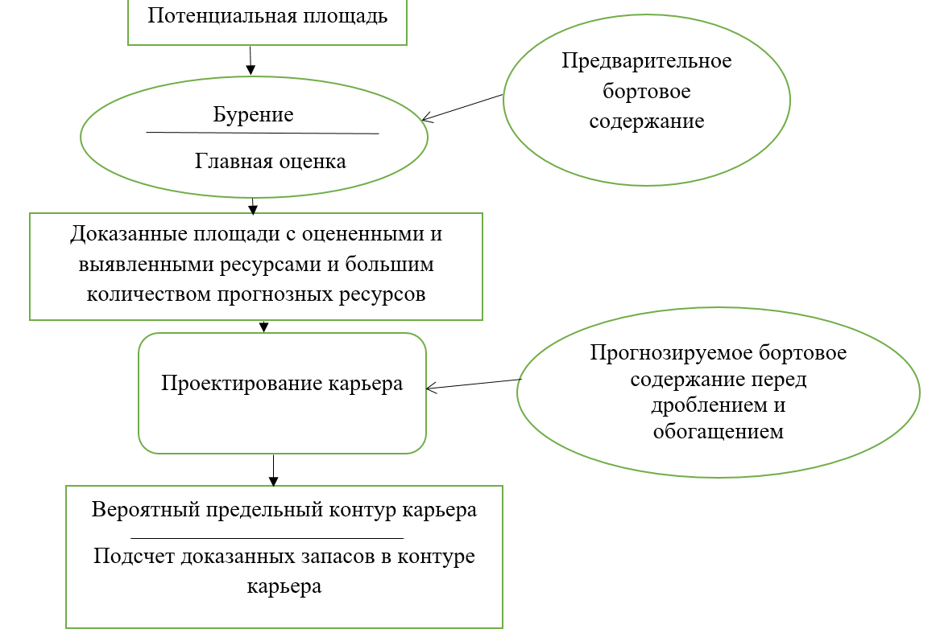

Slide 13
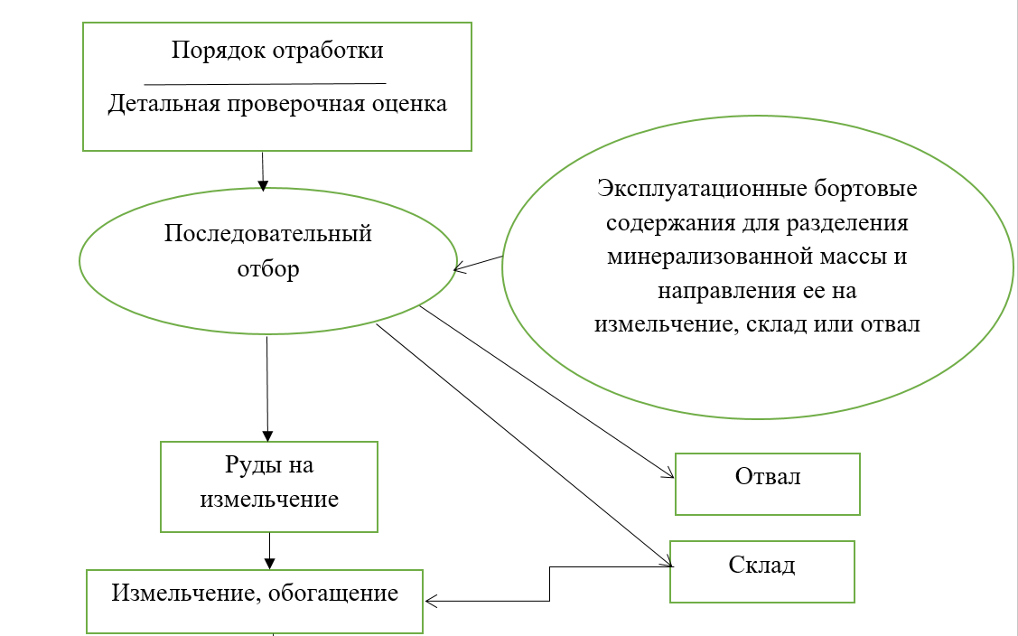

Slide 14
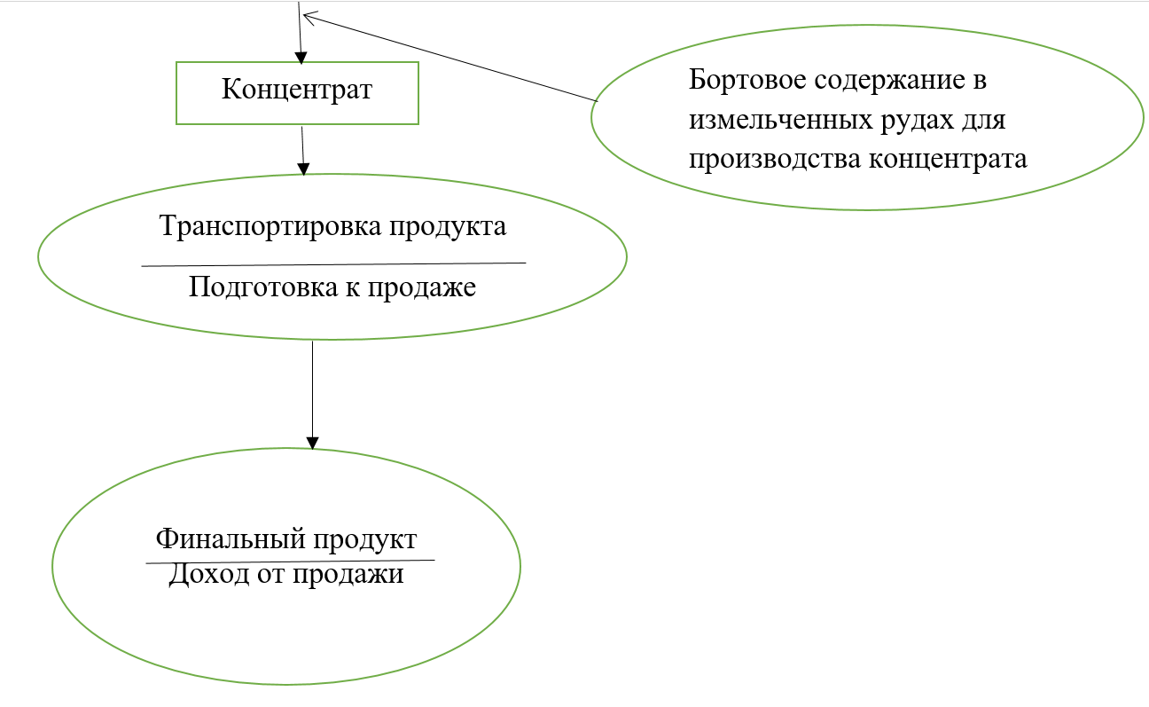

Slide 15
Как рассчитываются безубыточные бортовые содержания
Для | Максимизация
лимитированных, производительностью добычи эксплуатируемых руд | удельной прибыли, которая должна быть учтена при отборе
руд, лимитированных по перевозке или по производительности обогащения | удельной прибыли при переработке руд
лимитированных продуктов обогащения от объемов продаж | удельной прибыли от реализации продукции

Slide 16
Уравнения Lane и Blackwell
Пусть QA, Q_{O}, Q_{P} количество имеющихся в наличии (добытых) руд, количество перерабатываемых руд и количество (изготавливаемое) произведенного продукта за единицу времени, WA, W_{O}, W_{P} затраты на единицу количества, соответственно: WF фиксированные затраты за единицу времени: S_{P} цена за единицу выпускаемой продукции Q_{P} (product): Q_{A (max)}, Q_{O (max)}, Q_{P (max)} предельные количества за единицу времени: and B_{A}, B_{O}, B_{P} - соответственно безубыточные содержания в руде.
Таким образом -
(B_{A} - безубыточное бортовое содержание для, лимитированных по производительности, извлекаемых из недр руд.)
B_{A}= W_{O} / (S_{P} - W_{P}) [=ore-variable cost (текущие затраты при обогащении руды на единицу продукции) / net product price (цена чистого продукта) минус затраты при продаже продукции]
(B_{O} - безубыточное бортовое содержание для лимитированных по производительности фабрики по перевозки и обогащения руд, отправляемых на фабрику.)
B_{O} = (W_{O} +W_{F}/Q_{O (max)}) / (S_{P} - W_{P}) [= (ore-variable cost plus unit fixed cost) (текущие затраты на переработку на единицу продукции плюс удельные постоянные (фиксированные) затраты) / net product price (цена чистого продукта) минус затраты при продаже продукции]
(B_{P} - безубыточное бортовое содержание для руды, из которой будет на фабрике произведена продукция, лимитированная объемом продаж.)
B_{P} = W_{O} / (S_{P} – W_{P} – W_{F}/Q_{P (max)}) [= ore-variable cost (текущие затраты)/ (net product price minus unit fixed cost) (цена чистого продукта минус затраты при продаже продукции минус фиксированные удельные (постоянные) затраты на единицу продукции (концентрата))]

Slide 17
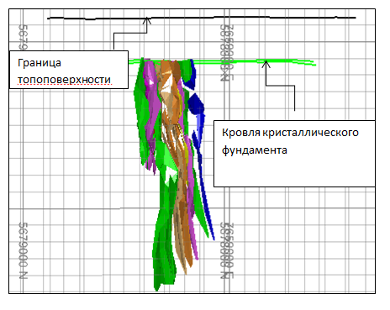
Сравнение традиционных подходов к подсчету запасов рудных месторождений, принятых в нашей стране и международного подхода к оценке месторождений на примере оценки Еланского месторождения никеля.
Рис. - Расположение рудных тел Еланского месторождения по отношению к топографической поверхности и поверхности фундамента.

Slide 18
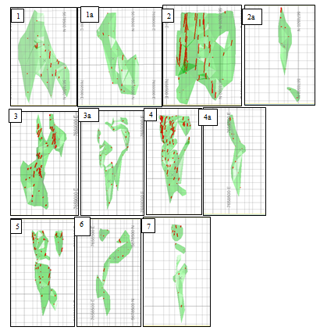
Рис. - Формы рудных тел, выделенных по бортовому содержанию никеля - 0,3%

Slide 19
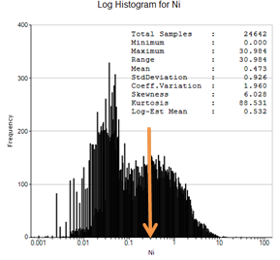
Рис. - Распределение логарифмированных содержаний никеля (стрелкой показано положение моды под второй вершиной гистограммы распределения никеля)

Slide 20
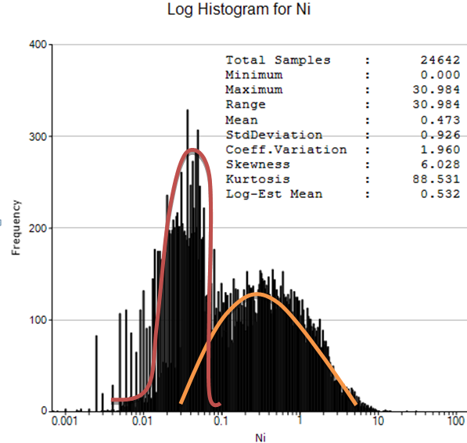
В отличие от общепринятой в ГКЗ РФ методики была предпринята попытка оконтурить на разрезах не рудные тела, а минерализованные зоны.
Рис. - Распределение логарифмированных содержаний никеля

Slide 21
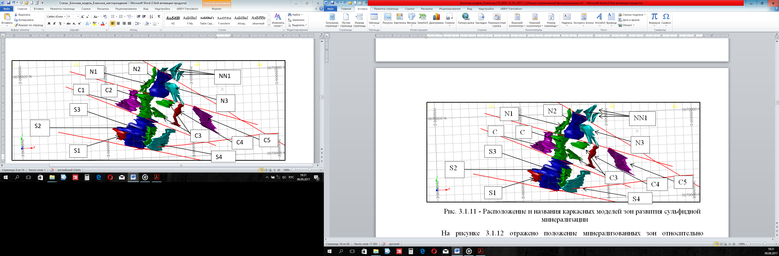
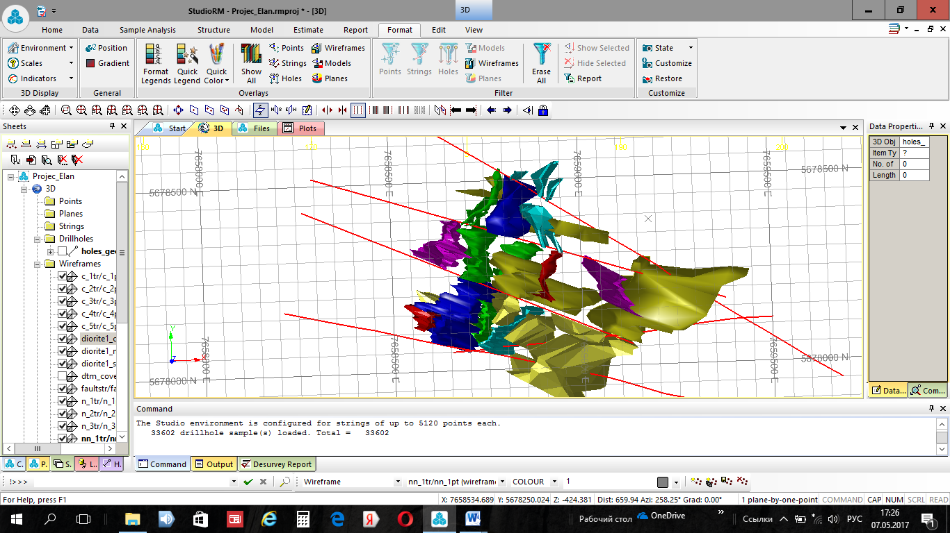
Рис. - Положение каркасов минерализованных зон и в том числе относительно тел диоритов.

Slide 22
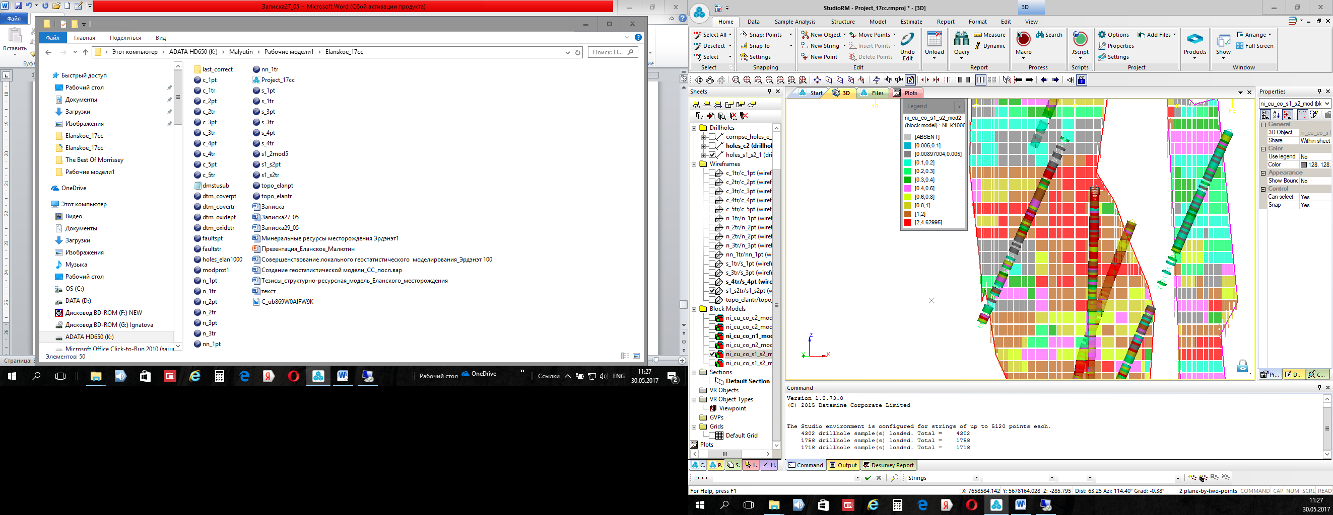
Далее в блоковые модели минерализованных зон интерполировались содержания никеля, меди и кобальта. Интерполяция содержаний в минерализованных зонах проводилась с помощью кригинга (kriging) и параллельно методом обратных расстояний.
Рис. - Пример визуального сравнения содержаний никеля в пробах разведочных скважин и оценок с помощью кригинга в блоках модели с размерами 5 на 5 и на 5 метров в минерализованной зоне S1_S2.

Slide 23
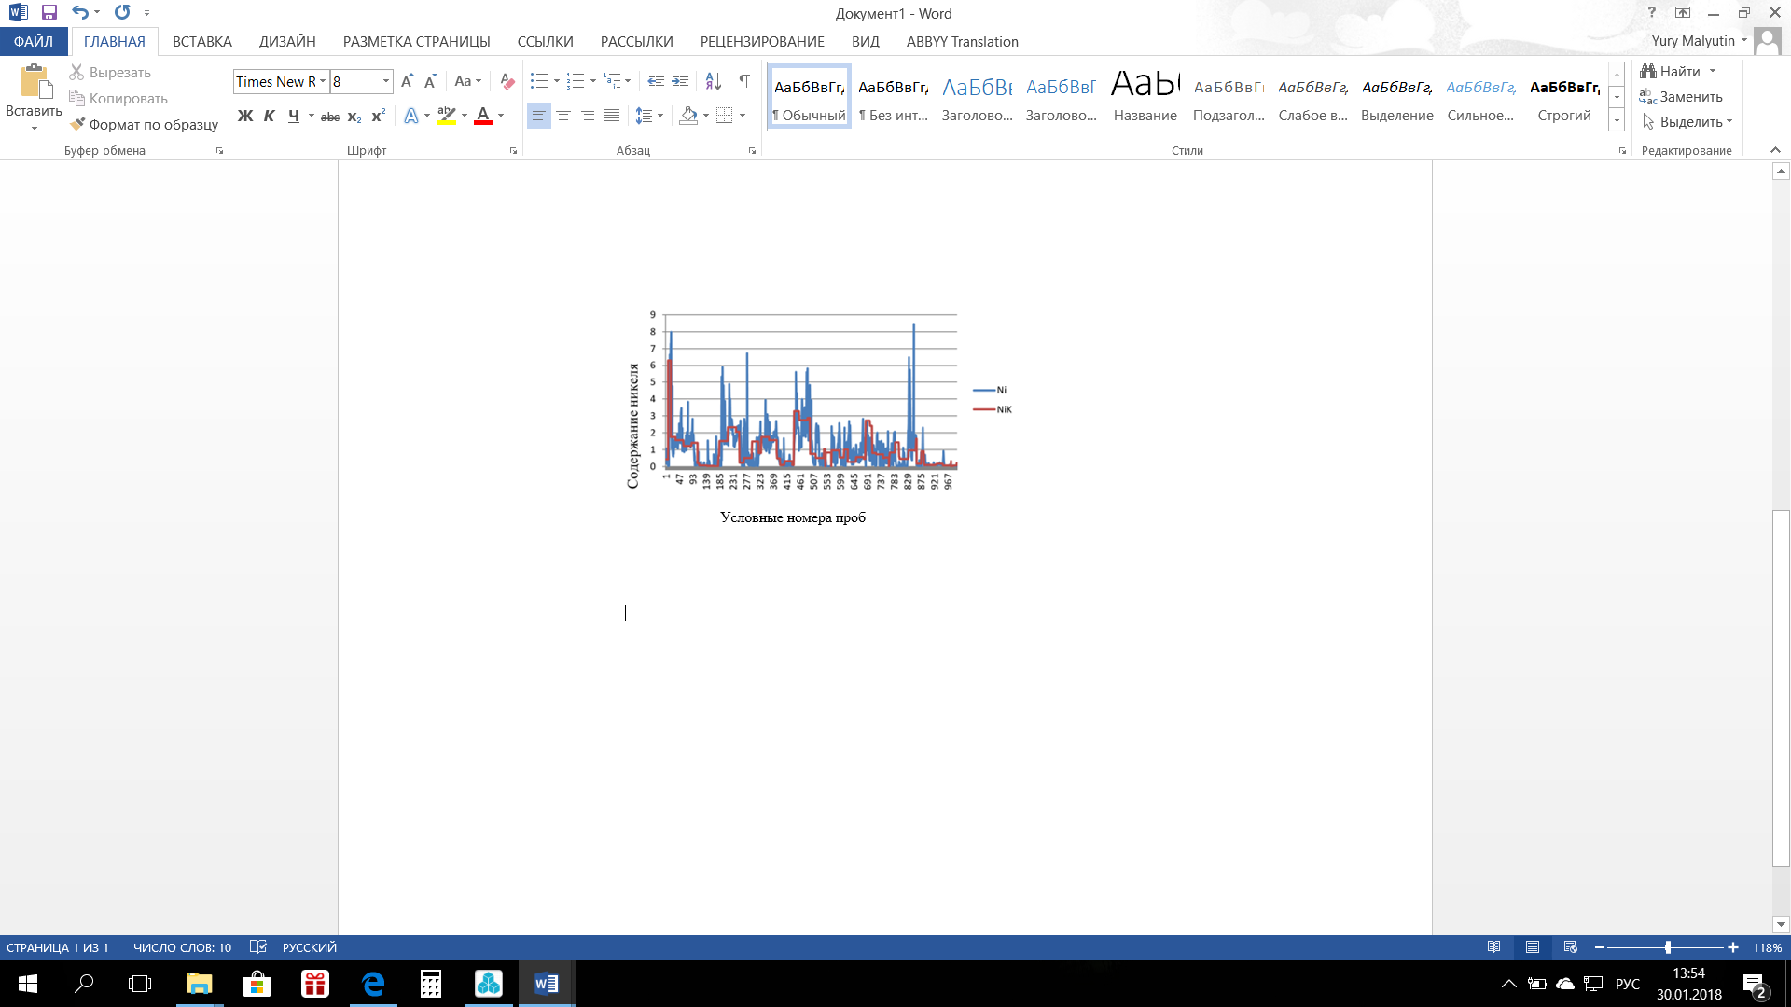
Рис. - Пример сравнения изменений содержаний никеля в пробах и оценок никеля в блоках блоковой модели минерализованной зоны C1.

Slide 24
Сравнение по варианту бортового содержания 0.3% с подсчетом запасов в ТЭО постоянных кондиций по этому варианту показывает о значительных расхождениях в тоннаже и количестве никеля.
 | Бортовое содержание
 | 0.05 | 0.3
Запасы руды, никеля и содержание никеля зафиксированные в государственном балансе. |  | 47 989 тыс. т. 502.3 тыс. т. 1.1%
Запасы руды, никеля и содержание никеля в данной модели. | 62 339 тыс. т. 328.7 тыс. т. 0.53%. | 34 883 тыс. т. 279.2 тыс. т. 0.8%

Slide 25
За рассматриваемый период цена на металл достигала следующих экстремумов:
Максимальное значение – 31 104 долл./т;
Минимальное значение – 8 310 долл./т;
Среднее значение – 16 531 долл./т.
Расчет вариантов параметров кондиций в зависимости от цены на никель был выполнен аналитическим методом в соответствии с методическими рекомендациями ГКЗ.
Показатели | Цены на никель
 | ТЭО кондиций (справочное) | макс | мин | средняя
Цена на никель, долл./т | 10 084 | 31 104 | 8 310 | 16 531
Минимальное промышленное содержание | 0,63 | 0,26 | 0,75 | 0,41

Slide 26
Для подсчета извлекаемых запасов необходимо определить геометрию и размеры выемочных единиц.
Данные задачи решаются с применением программного обеспечения Mineable Shape Optimizer (MSO) компании Datamine.
Выемочная единица (stope created) – это технологически реализуемый объем очистного пространства в недрах, включающий как руду, так и породу, прирезаемую для формирования единого очистного пространства, отвечающий минимальному заданному содержанию.
Для определения запасов, вовлекаемых в отработку на Еланском месторождении, было проведено несколько вариантов оконтуривания по бортовому содержанию в выемочной единице (показателю Cut of grade (COG) - 0.26%, 0.41%, 0.63%, 0.75%).

Slide 27
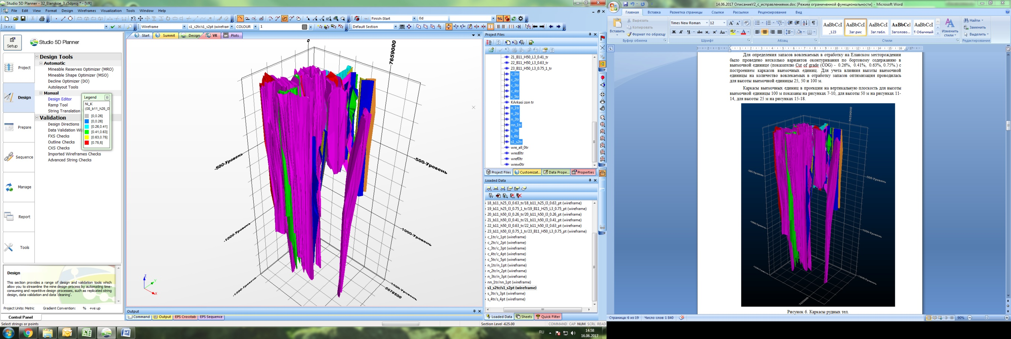
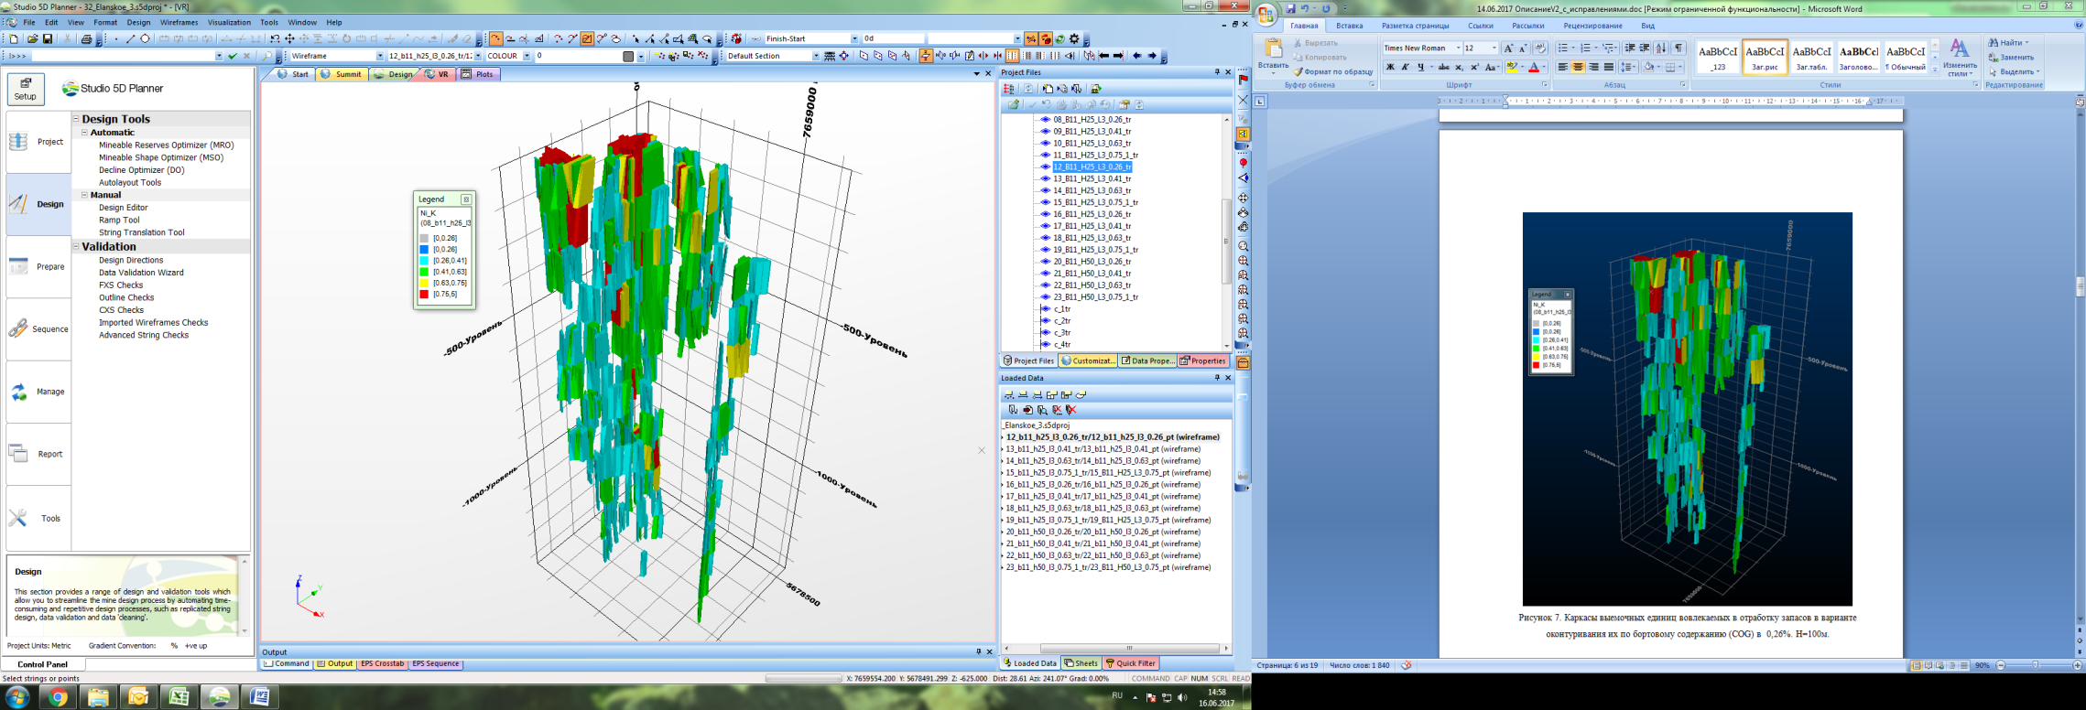
- Каркасы выемочных единиц (справа) вовлекаемых в отработку запасов в варианте
оконтуривания их по бортовому содержанию в выемочной единице (COG) в 0,26%. H=100 м

Slide 28
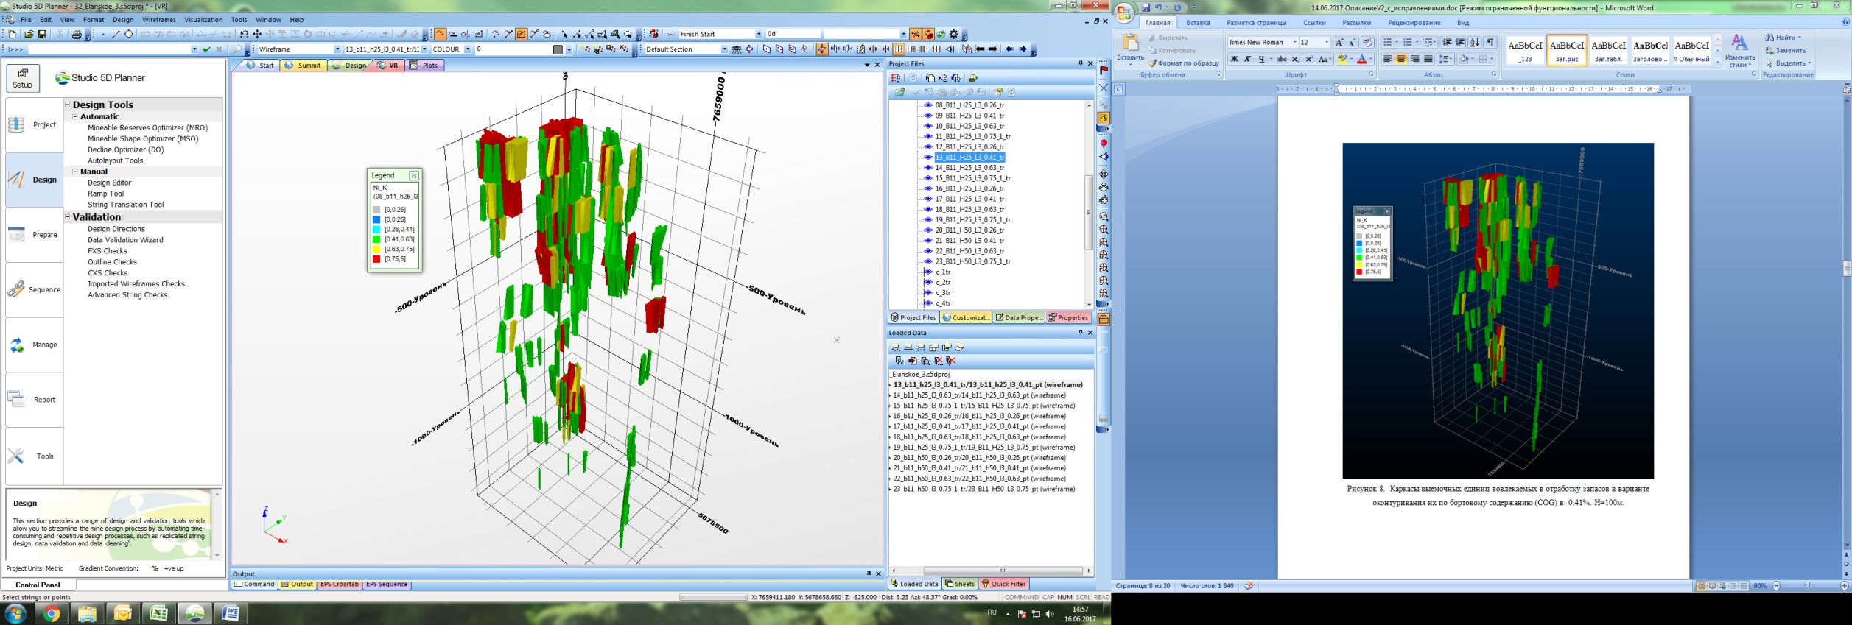
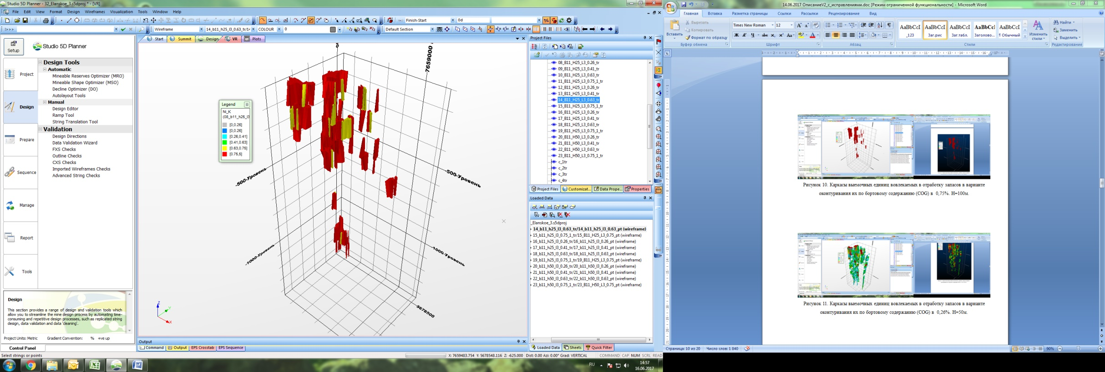
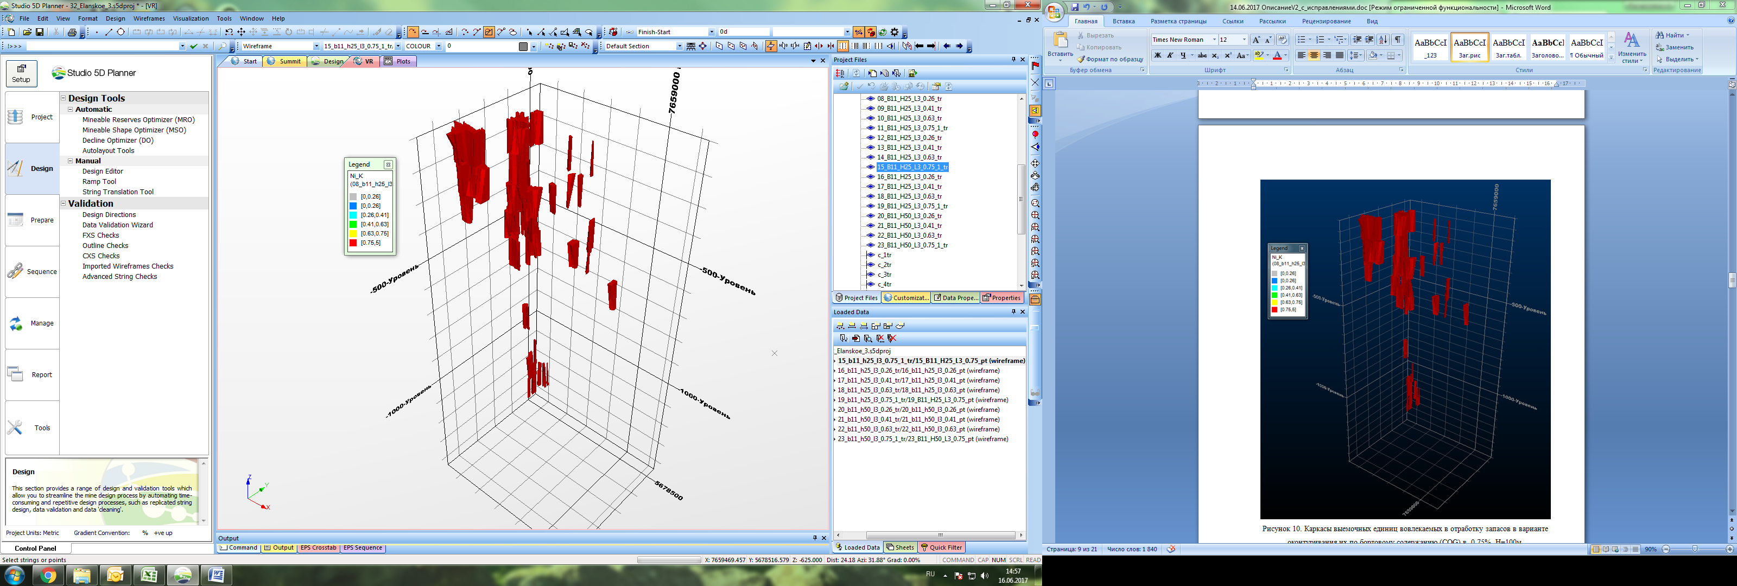
Каркасы выемочных единиц вовлекаемых в отработку запасов в варианте
оконтуривания их по бортовому содержанию в выемочной единице (COG) в 0,41%, 0.63%, 0.75%. H=100 м

Slide 29
В таблице приводится сравнение геологических ресурсов и запасов, вовлекаемых в отработку, по результатам оптимизации.
Таблица

Slide 30
В таблице приводятся основные экономические показатели освоения Еланского месторождения никеля при высоте выемочной единицы 100 метров.
Показатель | Ед. изм.
 |  | Высота выемочной единицы 100м
 |  | 0,26% | 0,41% | 0,63% | 0,75%
Цена никеля | USD/т | 31 104 | 16 531 | 10 084 | 8 310
Извлекаемые запасы
Руда | тыс. т | 37 855 | 21 037 | 10 118 | 7 737
Содержание никеля | % | 0,62 | 0,84 | 1,13 | 1,28
Количество никеля | тыс. т | 234,6 | 175,8 | 114,5 | 99,0
Горизонт расчета | лет | 20 | 20 | 13 | 12
Показатели эффективности
NPV project @ 10% | млн. руб. | 33 559 | 17 312 | 3 350 | -330
IRR Project | % | 32,7% | 23,7% | 14,5% | 9,5%
PBP Project | лет | 8 | 9 | 10 | 11

Slide 31
Укрупненная экономическая оценка месторождения на основе геолого-структурной блоковой модели показывает, что освоение Еланского месторождения является коммерчески выгодным только при цене на никель больше 16000 долларов за 1 тонну. Однако полностью экономический потенциал месторождения может быть раскрыт только при цене на никель больше 25000 - 30000 долларов за тонну. Об этом свидетельствуют высокие показатели внутрифирменной нормы прибыли и стоимостные показатели месторождения. При использовании при добыче утвержденных параметров кондиций (COG – 0,63%), которые рассчитаны при цене на никель 10 084 долл./т при реализации данного горного проекта будет существовать большой риск невозврата инвестиций или в лучшем случае отсутствия прибыли, так как внутрифирменная норма прибыли соответствует по уровню банковскому проценту, обслуживания кредитов. При более высокой цене на никель использование при добыче утвержденных в ГКЗ РФ параметров кондиций приведет к неэффективной реализации горного проекта.
Выводы
За расчеты и использование горных и экономических требований (кондиций) к качеству полезных ископаемых, должны нести ответственность недропользователи, а не государство в лице экспертов ГКЗ.
Все взаимоотношения государства с недропользователями и недропользователей друг с другом должны основываться, как и в остальных странах мира не на количестве подсчитанных запасов месторождений, а на их стоимостной оценке.

